Slide 1
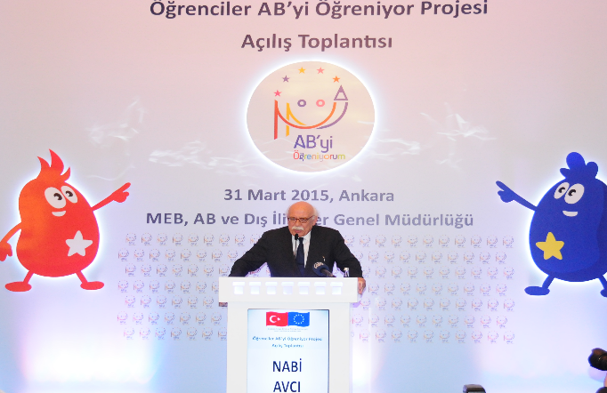
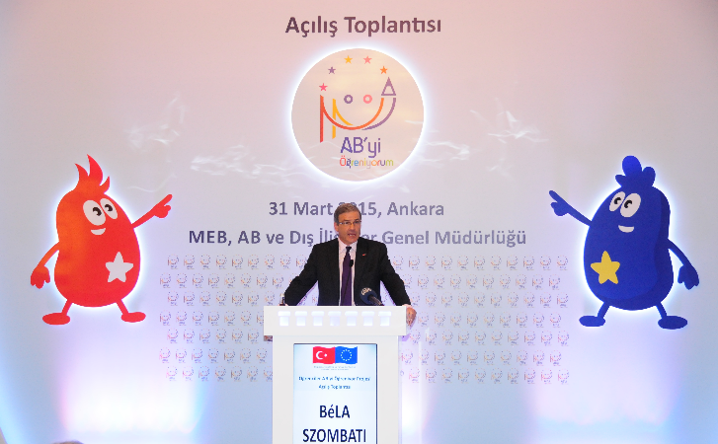
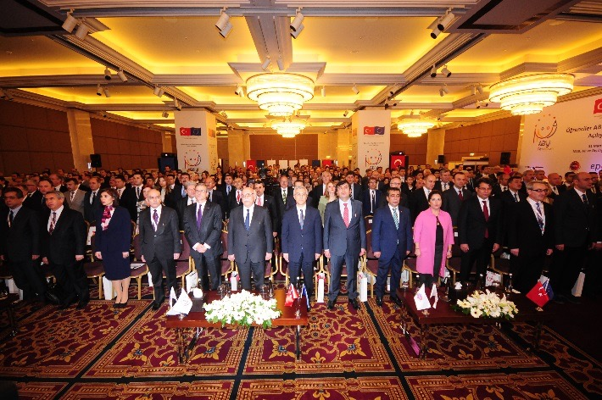
AB VE ULUSLARARASI İLİŞKİLER
Bu Proje Avrupa Birliği ve Türkiye Cumhuriyeti tarafından ortaklaşa finanse edilmektedir
DIŞ POLİTİKA, GÜVENLİK POLİTİKASI
Prof. Dr. Çınar Özen
09 Eylül 2015

Slide 2
AB’NİN DIŞ İLİŞKİLERDE AMACI
Bu Proje Avrupa Birliği ve Türkiye Cumhuriyeti tarafından ortaklaşa finanse edilmektedir
Birlik, dış dünya ile ilişkilerinde kendi değerlerini ve çıkarlarını savunur ve destekler ve vatandaşlarının korunmasına katkı sağlar.
Barışa, güvenliğe, dünyanın sürdürülebilir kalkınmasına, halklar arasında dayanışma ve karşılıklı saygıya, serbest ve dürüst ticarete, yoksulluğun ortadan kaldırılmasına ve çocuk hakları başta olmak üzere insan haklarının korunmasına ve Birleşmiş Milletler Şartı’nda yer alan ilkelere saygı gösterilmesi de dahil uluslararası hukuka titizlikle uyulmasına ve uluslararası hukukun geliştirilmesine katkıda bulunur. (AB Ant md.3/5)

Slide 3
Bu Proje Avrupa Birliği ve Türkiye Cumhuriyeti tarafından ortaklaşa finanse edilmektedir
a) Birliğin değerlerini, temel çıkarlarını, güvenliğini, bağımsızlığını ve bütünlüğünü korumak,
b) demokrasiyi, hukukun üstünlüğünü, insan haklarını ve uluslararası hukuk ilkelerini güçlendirmek ve desteklemek,
c) barışı korumak, çatışmaları önlemek ve uluslararası güvenliği güçlendirmek,
d) öncelikli olarak yoksulluğun ortadan kaldırılması amacıyla, gelişmekte olan ülkelerin sürdürülebilir ekonomik, sosyal ve çevresel kalkınmasını desteklemek,
e) uluslararası ticaret üzerindeki kısıtlamaların tedricen kaldırılması da dahil, tüm ülkelerin dünya ekonomisiyle bütünleşmesini teşvik etmek,
f) sürdürülebilir kalkınmayı sağlamak amacıyla, çevre kalitesinin ve küresel doğal kaynakların sürdürülebilir yönetiminin muhafaza edilmesi ve iyileştirilmesi için uluslararası tedbirlerin geliştirilmesine katkıda bulunmak,
g) doğal veya insan kaynaklı afetlere maruz kalan halklara, ülkelere ve bölgelere yardım etmek,
h) daha güçlü çok taraflı işbirliğine ve küresel iyi yönetişime dayanan bir uluslararası sistemi desteklemek.

Slide 4
KOMŞULUK POLİTİKASI
Bu Proje Avrupa Birliği ve Türkiye Cumhuriyeti tarafından ortaklaşa finanse edilmektedir
Birlik, komşu ülkelerle, Birliğin değerleri üzerine kurulu olan ve işbirliğine dayalı yakın ve barışçıl ilişkilerle belirginleşen bir refah ve iyi komşuluk alanı oluşturmak amacıyla özel ilişkiler geliştirir. (AB Ant md.8/1)

Slide 5
ANLAŞMA AKDETME YETKİSİ
Bu Proje Avrupa Birliği ve Türkiye Cumhuriyeti tarafından ortaklaşa finanse edilmektedir
Birlik, amaçları doğrultusunda, ilgili ülkelerle özel anlaşmalar akdedebilir. Bu anlaşmalar, karşılıklı hak ve yükümlülüklerin yanı sıra, ortak faaliyetlerin yürütülmesi imkanını da içerebilir. Bu anlaşmaların uygulanması konusunda düzenli olarak istişarede bulunulur. (AB ant 8/2)

Slide 6
AB’NİN DIŞ TEMSİLİ
Bu Proje Avrupa Birliği ve Türkiye Cumhuriyeti tarafından ortaklaşa finanse edilmektedir
Avrupa Birliği Zirvesi Başkanı, Birlik Dışişleri ve Güvenlik Politikası Yüksek Temsilcisi’nin yetkilerine halel gelmeksizin, ortak dış ve güvenlik politikasını ilgilendiren konularda, kendi düzeyinde ve bu sıfatla Birliğin dış temsilini sağlar.
Dışişleri Konseyi, Zirve tarafından belirlenen stratejik yönlendirici ilkeler temelinde, Birliğin dış eylemini şekillendirir ve Birlik eyleminin tutarlılığını sağlar.
Komisyon, Ortak dış ve güvenlik politikası ile Antlaşmalar’da öngörülen diğer durumlar haricinde, Birliğin dış temsilini sağlar.

Slide 7
Dışişleri ve Güvenlik Politikası
Yüksek Temsilcisi
Bu Proje Avrupa Birliği ve Türkiye Cumhuriyeti tarafından ortaklaşa finanse edilmektedir
Avrupa Birliği Zirvesi, Komisyon Başkanı ile mutabık kalarak, Birlik Dışişleri ve Güvenlik Politikası Yüksek Temsilcisi’ni nitelikli çoğunlukla atar. Avrupa Birliği Zirvesi, Yüksek Temsilci’nin görevine aynı usule göre son verebilir.
Yüksek Temsilci, Birliğin ortak dış ve güvenlik politikasını yürütür. Yüksek Temsilci, Konsey’in talimatları doğrultusunda yürüteceği bu politikanın geliştirilmesine önerileriyle katkıda bulunur. Yüksek Temsilci, ortak güvenlik ve savunma politikası için de aynı şekilde hareket eder.
Yüksek Temsilci, Dışişleri Konseyi’ne başkanlık eder.

Slide 8
Bu Proje Avrupa Birliği ve Türkiye Cumhuriyeti tarafından ortaklaşa finanse edilmektedir
Yüksek Temsilci, Komisyon Başkan Yardımcılarından biridir. Birliğin dış eyleminin tutarlı olmasını sağlar. Komisyon’un dış ilişkiler alanındaki görevlerinden ve Birliğin dış eyleminin diğer veçhelerinin koordinasyonundan, Komisyon bünyesinde sorumludur.
Yüksek Temsilci, ortak dış ve güvenlik politikasına ilişkin konularda Birliği temsil eder. Birlik adına üçüncü taraflarla siyasi diyalog yürütür, uluslararası örgütlerde ve uluslararası konferanslarda Birliğin tutumunu ifade eder.
Yüksek Temsilci’ye, görevini yerine getirirken, bir Avrupa Dış Eylem Servisi yardımcı olur. Bu Servis, üye devletlerin diplomatik birimleriyle işbirliği halinde çalışır ve Konsey ve Komisyon’un Genel Sekreterliklerinin ilgili bölümlerinde görevli memurlar ile üye devletlerin diplomatik birimlerince görevlendirilmiş personelden oluşur.

Slide 9
ORTAK DIŞ POLİTİKA VE GÜVENLİK
POLİTİKASI
Bu Proje Avrupa Birliği ve Türkiye Cumhuriyeti tarafından ortaklaşa finanse edilmektedir
Birliğin ortak dış ve güvenlik politikası alanındaki yetkisi, ortak bir savunmaya dönüşebilecek ortak bir savunma politikasının aşamalı olarak belirlenmesi de dahil, dış politikanın bütün alanlarını ve Birliğin güvenliğine ilişkin tüm meseleleri kapsar.
Ortak dış ve güvenlik politikası, özel kural ve usullere tabidir. Bu politika, Antlaşmalar’da aksi öngörülmedikçe, Avrupa Birliği Zirvesi ve Konsey tarafından oybirliğiyle belirlenir ve uygulanır.

Slide 10
Bu Proje Avrupa Birliği ve Türkiye Cumhuriyeti tarafından ortaklaşa finanse edilmektedir
Avrupa Birliği Zirvesi, savunma alanında etkileri olan konulara ilişkin olanlar da dahil, ortak dış ve güvenlik politikası bakımından Birliğin stratejik çıkarlarını belirler, hedeflerini tespit eder ve genel yönlendirici ilkelerini tanımlar. Zirve, gerekli kararları kabul eder.
Konsey, Avrupa Birliği Zirvesi tarafından belirlenen genel yönlendirici ilkeler ve stratejik esaslar temelinde, ortak dış ve güvenlik politikasını oluşturur ve bu politikanın belirlenmesi ve uygulanması için gerekli kararları alır.
Konsey ve Birlik Dışişleri ve Güvenlik Politikası Yüksek Temsilcisi, Birlik eyleminin birliğini, tutarlılığını ve etkililiğini sağlar.

Slide 11
Bu Proje Avrupa Birliği ve Türkiye Cumhuriyeti tarafından ortaklaşa finanse edilmektedir
ODGP kapsamınsa, Avrupa Birliği Zirvesi ve Konsey tarafından oybirliğiyle alınır.
Oylamada çekimser kalan bir Konsey üyesi, çekimserliğini resmi bir beyanla ortaya koyabilir. Bu durumda, söz konusu üye kararı uygulamakla yükümlü değildir, ancak kararın Birliği bağladığını kabul eder. İlgili üye devlet, dayanışma ruhu içinde, bu karara dayanan Birlik eylemine aykırı düşebilecek veya bunu engelleyebilecek bir eylemde bulunmaktan kaçınır ve diğer üye devletler bu üye devletin tutumuna saygı gösterirler. Çekimserliklerini bu şekilde ortaya koyan Konsey üyelerinin, üye devletlerin en az üçte birini temsil etmeleri ve Birlik nüfusunun en az üçte birini oluşturmaları durumunda karar kabul edilmez.

Slide 12
Bu Proje Avrupa Birliği ve Türkiye Cumhuriyeti tarafından ortaklaşa finanse edilmektedir
Konsey, aşağıdaki durumlarda nitelikli çoğunlukla hareket eder:
- Avrupa Birliği Zirvesi’nin Birliğin stratejik çıkarlarına ve hedeflerine ilişkin olarak aldığı bir karar temelinde, bir Birlik eylem veya tutumunu belirleyen bir karar kabul ederken,
- Avrupa Birliği Zirvesi’nin kendi inisiyatifiyle veya Birlik Dışişleri ve Güvenlik Politikası Yüksek Temsilcisi’nin inisiyatifiyle ortaya koyduğu özel bir talebini takiben, Yüksek Temsilci tarafından sunulan öneri üzerine, bir Birlik eylem veya tutumunu belirleyen bir karar kabul ederken,
- Bir Birlik eylemini veya tutumunu belirleyen bir kararın uygulanmasına ilişkin kararlar kabul ederken,
- Bir özel temsilci tayin ederken.

Slide 13
Bu Proje Avrupa Birliği ve Türkiye Cumhuriyeti tarafından ortaklaşa finanse edilmektedir
Bir Konsey üyesi, hayati önem taşıyan ve beyan edilmiş bulunan ulusal politika gerekçeleriyle, nitelikli çoğunlukla alınması gereken bir kararın kabulüne karşı çıkma niyetinde olduğunu beyan ederse, oylama yapılmaz. Yüksek Temsilci, ilgili üye devletle yakın istişarede bulunarak, bu devlet bakımından kabul edilebilir bir çözüm arar. Çözüm bulunamaması halinde, Konsey, nitelikli çoğunlukla, konunun oybirliğiyle karara bağlanmak üzere Avrupa Birliği Zirvesi’ne götürülmesini talep edebilir.

Slide 14
ORTAK GÜVENLİK VE
SAVUNMA POLİTİKASI
Bu Proje Avrupa Birliği ve Türkiye Cumhuriyeti tarafından ortaklaşa finanse edilmektedir
Ortak güvenlik ve savunma politikası, ortak dış ve güvenlik politikasının ayrılmaz bir parçasıdır. Ortak güvenlik ve savunma politikası, Birliğe sivil ve askeri imkanlara dayanan operasyonel kabiliyet sağlar. Birlik, bu imkanları, Birleşmiş Milletler Şartı’nda yer alan ilkelere uygun olarak, barışı sağlamak, çatışmaları önlemek ve uluslararası güvenliği güçlendirmek amacıyla Birlik dışındaki görevlerde kullanabilir. Bu görevler, üye devletler tarafından sağlanan kabiliyetler yardımıyla yerine getirilir.
Üye devletler, Konsey tarafından belirlenen hedeflere katkıda bulunmak amacıyla, ortak güvenlik ve savunma politikasının uygulanması için sivil ve askeri kabiliyetlerini Birliğin hizmetine sunarlar. Aralarında çok uluslu güçler kuran üye devletler, bunları da ortak güvenlik ve savunma politikasının hizmetine sunabilirler.

Slide 15
Bu Proje Avrupa Birliği ve Türkiye Cumhuriyeti tarafından ortaklaşa finanse edilmektedir
Birliğin söz konusu görevlerİ; ortak silahsızlandırma operasyonlarını, insani görevleri ve kurtarma görevlerini, askeri danışmanlık ve destek görevlerini, çatışmaların önlenmesi ve barışın korunması görevleri ile çatışma sonrasında barışın yeniden tesis edilmesine yönelik tedbirler ve istikrarın sağlanması operasyonları da dahil, kriz yönetiminde muharebe güçlerinin görevlerini içerir. Bu görevlerin tümü, üçüncü ülkelere kendi topraklarındaki terörle mücadelede destek verilmesi de dahil, terörle mücadeleye katkıda bulunabilir.

Slide 16
Bu Proje Avrupa Birliği ve Türkiye Cumhuriyeti tarafından ortaklaşa finanse edilmektedir
Konsey, bir görevin yerine getirilmesi yükümlülüğünü, istekli ve böyle bir görev için gerekli kabiliyete sahip bir grup üye devlete verebilir. Bu üye devletler, Birlik Dışişleri ve Güvenlik Politikası Yüksek Temsilcisi ile işbirliği halinde, görevin nasıl yürütüleceği konusunda aralarında anlaşırlar.

Slide 17
KOLEKTİF GÜVENLİK
Bu Proje Avrupa Birliği ve Türkiye Cumhuriyeti tarafından ortaklaşa finanse edilmektedir
Bir üye devletin ülkesinin silahlı saldırıya uğraması halinde, diğer üye devletler, Birleşmiş Milletler Şartı’nın 51. maddesine uygun olarak, bu devlete kendi imkanları dahilindeki tüm araçlarla yardım ve destekte bulunmakla yükümlüdür. Bu, belirli üye devletlerin güvenlik ve savunma politikalarının özel niteliğine halel getirmez.
Bu alandaki taahhütler ve işbirliği, Kuzey Atlantik Antlaşması Teşkilatı üyesi olan devletlerin, kolektif savunmalarının temeli ve bunun uygulanma platformu olmaya devam eden Kuzey Atlantik Antlaşması Teşkilatı çerçevesindeki yükümlülüklerine uygun olur. (AB ANT Md.47/2)

Slide 18
Bu Proje Avrupa Birliği ve Türkiye Cumhuriyeti tarafından ortaklaşa finanse edilmektedir
POLİTİKA VE GÜVENLİK KOMİTESİ
Politika ve Güvenlik Komitesi, ortak dış ve güvenlik politikasının kapsadığı alanlardaki uluslararası durumu izler ve Konsey’in veya Birlik Dışişleri ve Güvenlik Politikası Yüksek Temsilcisi’nin talebi üzerine veya kendi inisiyatifiyle Konsey’e görüş bildirerek politikaların belirlenmesine katkıda bulunur. Komite ayrıca, Yüksek Temsilci’nin yetkilerine halel gelmeksizin, üzerinde mutabık kalınan politikaların uygulanmasını da izler.
Bu Bölüm çerçevesinde, Politika ve Güvenlik Komitesi, kriz yönetimi operasyonlarının siyasi denetimi ve stratejik yönlendirmesini, Konsey’e ve Yüksek Temsilci’ye tabi olarak yerine getirir.
Konsey, kendisi tarafından belirlenen kriz yönetimi operasyonunun amacı ve süresiyle sınırlı olarak, Komite’ye, operasyonun siyasi denetimi ve stratejik yönlendirmesine ilişkin uygun kararlar alma yetkisi verebilir.

Slide 19
AVRUPA SAVUNMA AJANSI
Bu Proje Avrupa Birliği ve Türkiye Cumhuriyeti tarafından ortaklaşa finanse edilmektedir
Avrupa Savunma Ajansı, Konsey’e tabi olarak, aşağıdaki görevleri yerine getirir:
a) üye devletlerin askeri kabiliyetlere ilişkin hedeflerinin belirlenmesine ve üye devletlerin kabiliyetler konusunda verdikleri taahhütlere uyup uymadıklarının değerlendirilmesine katkıda bulunmak,
b) operasyonel ihtiyaçların uyumlaştırılmasını ve etkili ve uyumlu tedarik yöntemlerinin kabul edilmesini desteklemek,
c) askeri kabiliyetlere ilişkin hedeflerin gerçekleştirilmesi için çok taraflı projeler önermek, üye devletler tarafından uygulanan programların koordinasyonunu ve özel işbirliği programlarının yönetimini sağlamak,
d) savunma teknolojisi alanındaki araştırmaları desteklemek, ortak araştırma faaliyetlerini ve gelecekteki operasyonel ihtiyaçları karşılamaya yönelik teknik çözüm çalışmalarını koordine etmek ve planlamak,
e) savunma sektörünün endüstriyel ve teknolojik temelinin güçlendirilmesi ve askeri harcamaların etkililiğinin artırılması için her türlü yararlı tedbirin belirlenmesine ve gerektiğinde uygulanmasına katkıda bulunmak.

Slide 20
Bu Proje Avrupa Birliği ve Türkiye Cumhuriyeti tarafından ortaklaşa finanse edilmektedir
BM GÜVENLLİK KONSEYİ VE ODGP
Birleşmiş Milletler Güvenlik Konseyi üyesi olan üye devletler, uyum içinde hareket eder ve diğer üye devletleri ve Yüksek Temsilci’yi tam olarak bilgilendirirler. Güvenlik Konseyi üyesi olan üye devletler, görevlerini yerine getirirken, Birleşmiş Milletler Şartı’ndan kaynaklanan sorumluluklarına halel gelmeksizin, Birliğin tutumlarını ve çıkarlarını savunurlar.
Birlik, Birleşmiş Milletler Güvenlik Konseyi’nin gündeminde bulunan bir konuda bir tutum belirlediğinde, Güvenlik Konseyi’nde yer alan üye devletler, Birliğin tutumunu sunmak üzere Yüksek Temsilci’nin davet edilmesini talep ederler.

Slide 21
ÜYE DEVLET DİPLOMATİK
TEMSİLCİLİKLERİ VE ODGP
Bu Proje Avrupa Birliği ve Türkiye Cumhuriyeti tarafından ortaklaşa finanse edilmektedir
Üye devletlerin üçüncü ülkeler ve uluslararası konferanslar nezdindeki diplomatik temsilcilikleri ve konsolosluk temsilcilikleri ile Birlik delegasyonları ve bunların uluslararası örgütler nezdindeki temsilcilikleri, bu Bölüm uyarınca kabul edilen Birlik
tutum ve eylemlerinin belirlendiği kararlara uyulmasını ve bunların uygulanmasını sağlamak için işbirliği yaparlar.

